Slide 1

SFCtoFTA User Manual
(Version 1.0)
2021.10

Slide 2
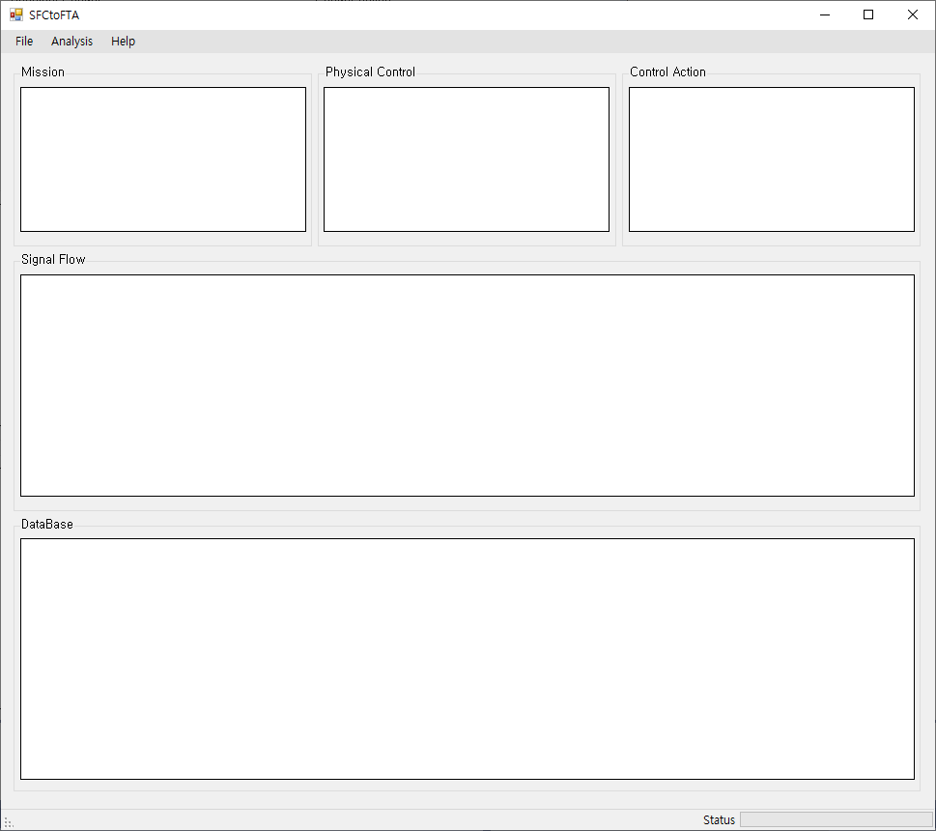
Contents
Introduction
SFCtoFTA Execution
SFCtoFTA Examples

Slide 3
Introduction
Main Function
STPA 분석으로 작성된 SFC (Signal Flow Chart)로부터 FT 모델 작성
Component DB로부터 FT 모델 내 BE 정의
Sub Function
Validity Check 기능 (SFC와 DB 비교)
SFC Sheet를 Load한 후, DB Sheet 생성 가능
Development Environment
C# Windows Form Application (Visual Studio 2019)

Slide 4
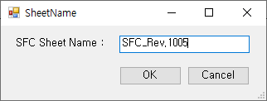
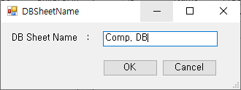
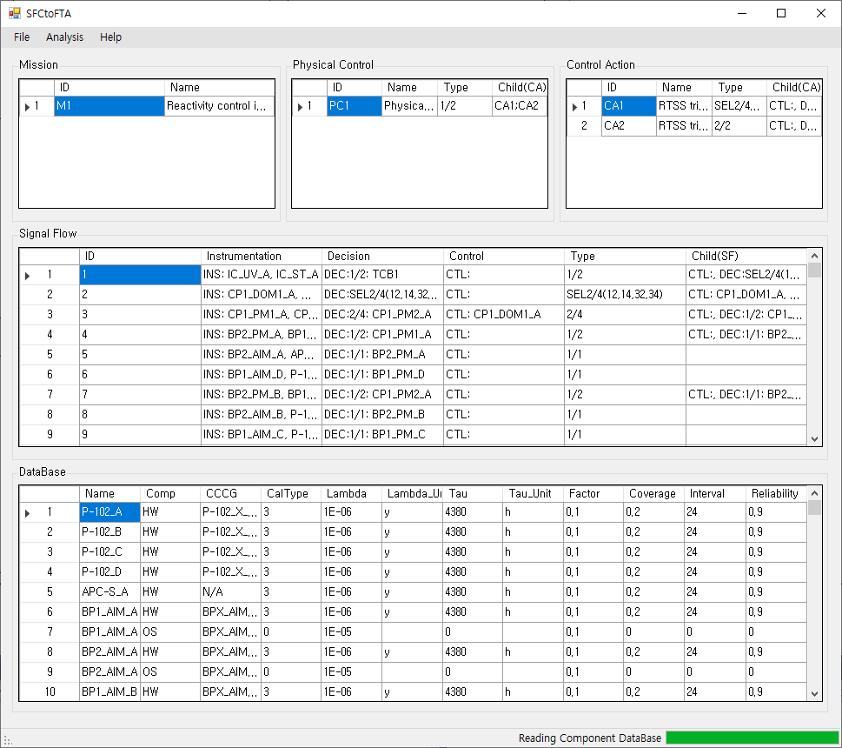
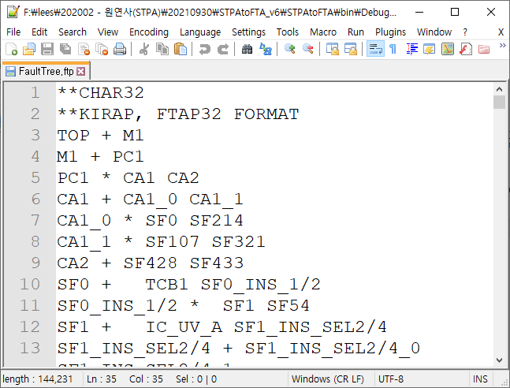
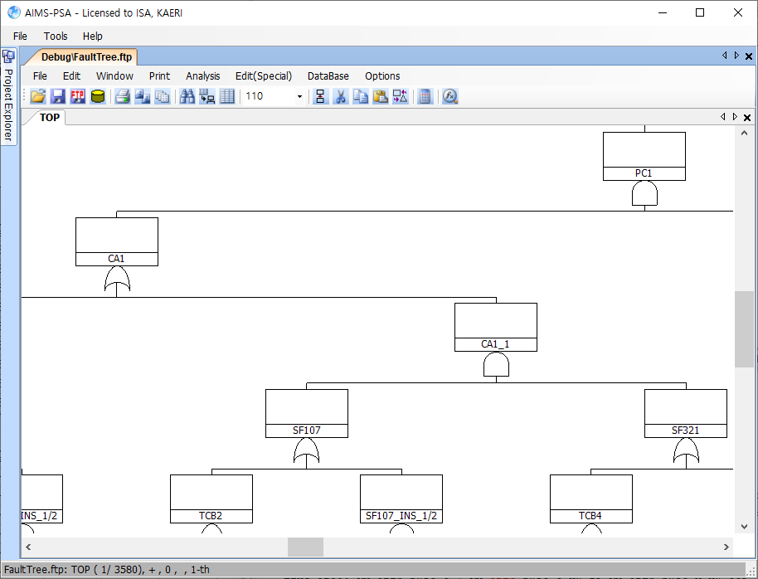
Execution Window
1) SFC 및 DB Sheet가 모두 작성된 경우,
File > Open SFC File 선택
읽고자 하는 SFC Sheet 명 입력
File > Open DB File 선택
읽고자 하는 DB Sheet 명 입력
Analysis > Check Validity 선택
FT 파일 생성
Analysis > GenerateFT 선택
실행파일 디렉토리에 FaultTree.ftp 파일 생성됨.
생성된 FTP파일은 KIRAP format으로 작성됨.

Slide 5
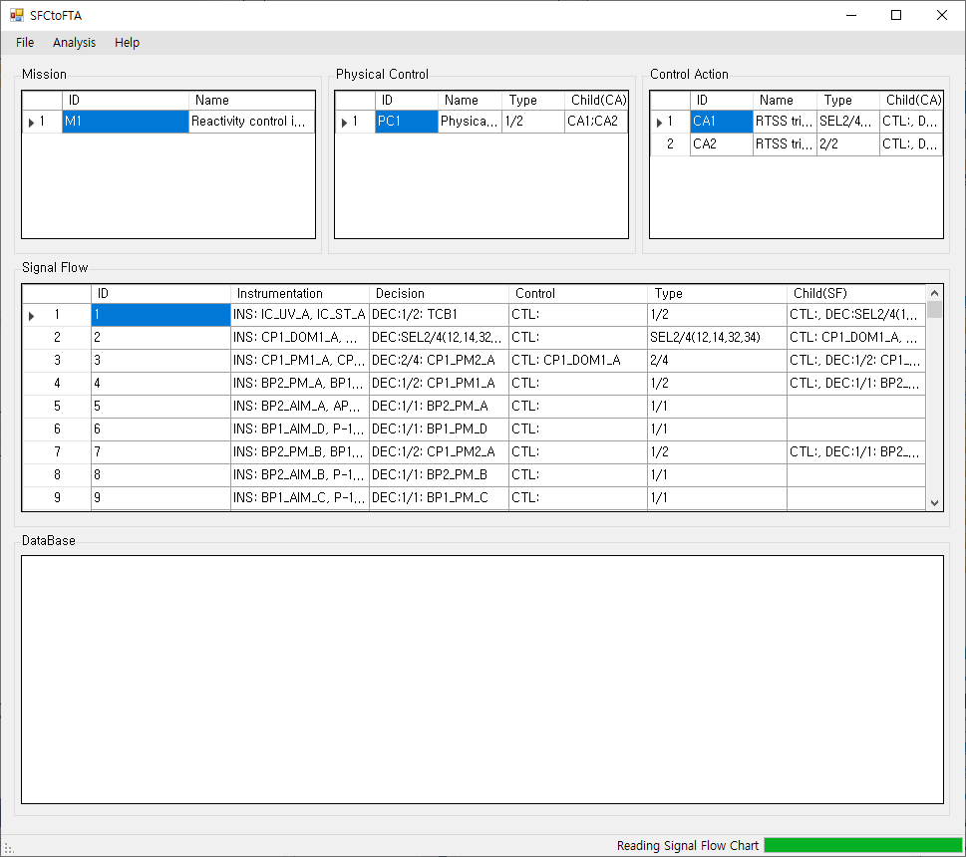
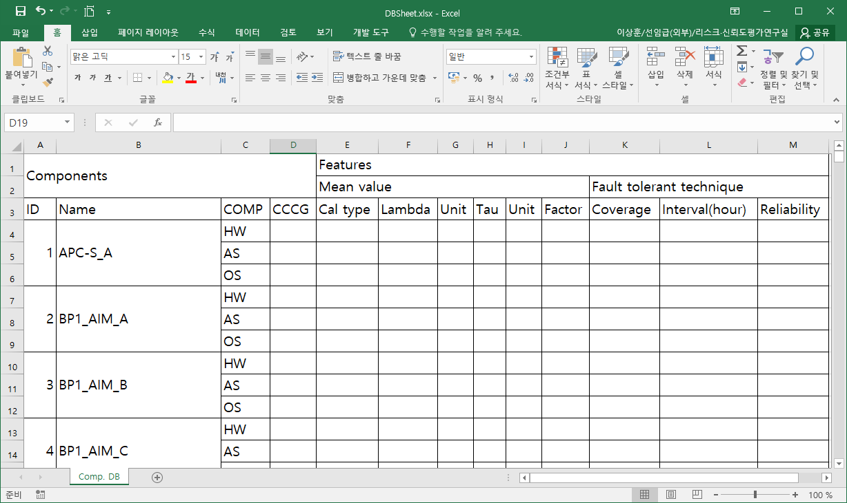
Execution Window
2) SFC만 작성된 경우,
File > Open SFC File 선택
읽고자 하는 SFC Sheet 명 입력
Analysis > Create DB Sheet 선택
SFC File 디렉토리에 DBSheet.xlsx 파일 생성됨.
DBSheet.xlsx 파일 작성 후,
FT 파일 생성은 1)과 동일하게 수행.

Slide 6
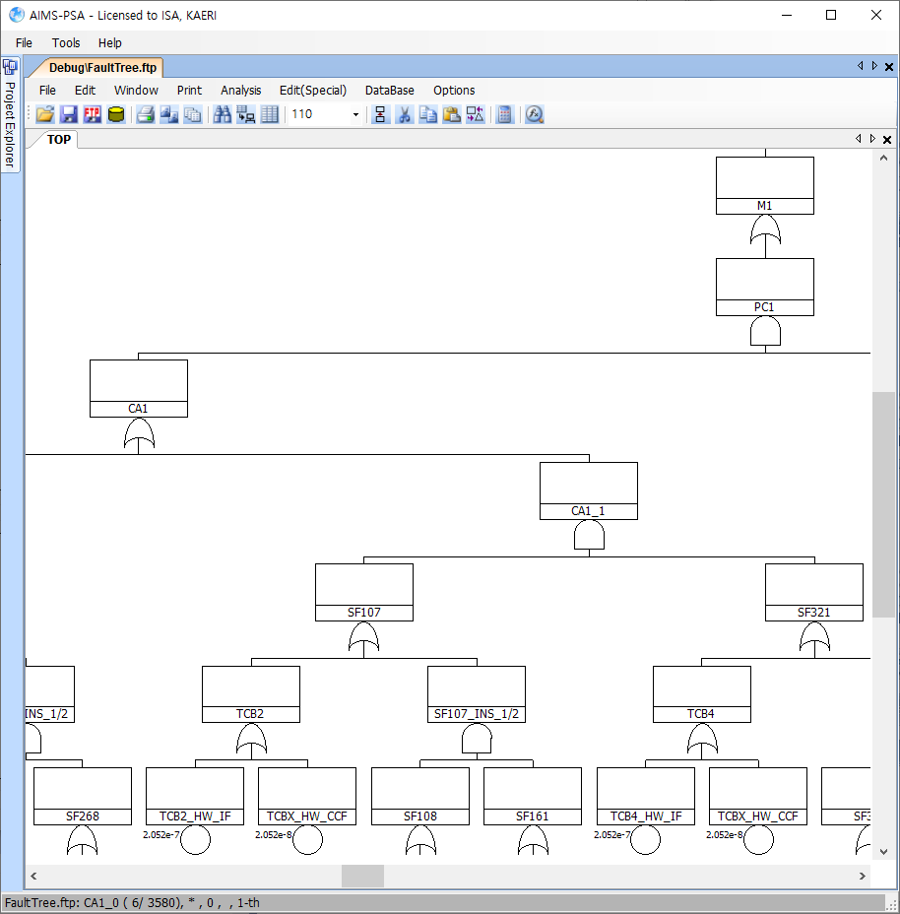
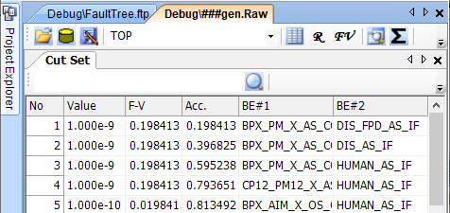
Example Execution
STPA 결과 파일 : 03_SFC & Comp. DB_ Low PZR Pressure_211005.xlsx
File > Open File 선택 후, SFC 및 DB 인식 확인
KIRAP format으로 FTP 파일 생성 확인
AIMS-PSA로 Cutset 생성 결과 확인

